Slide 1
Fra il 1947 e il 1948 i partiti comunisti prendono il potere in tutti i paesi dell’Europa orientale, approvando costituzioni sul modello di quella sovietica del 1936
In Ungheria e Cecoslovacchia, dove i partiti comunisti non riescono ad imporsi ai partiti non comunisti per via elettorale, nel 1948 si procede ad una presa del potere con la forza
I comunisti attaccano e sciolgono le Chiese uniate, sia nell’Ucraina sovietica che in Cecoslovacchia e in Romania, in quanto accusate di essere uno strumento dell’Occidente

Slide 2
Repressione in tutta l’Europa orientale di bande armate anticomuniste, soprattutto nei paesi baltici e in Ucraina
Grecia, Finlandia ed Austria non cadono sotto il dominio sovietico e conservano istituzioni democratiche ed un’economia di mercato
I due principali problemi a livello internazionale erano la questione della Germania e quella di Trieste: con il trattato di pace del febbraio 1947 la provincia di Trieste e la parte settentrionale dell’Istria saranno divise in zona A e zona B, amministrate rispettivamente dagli anglo-americani e dagli jugoslavi

Slide 3
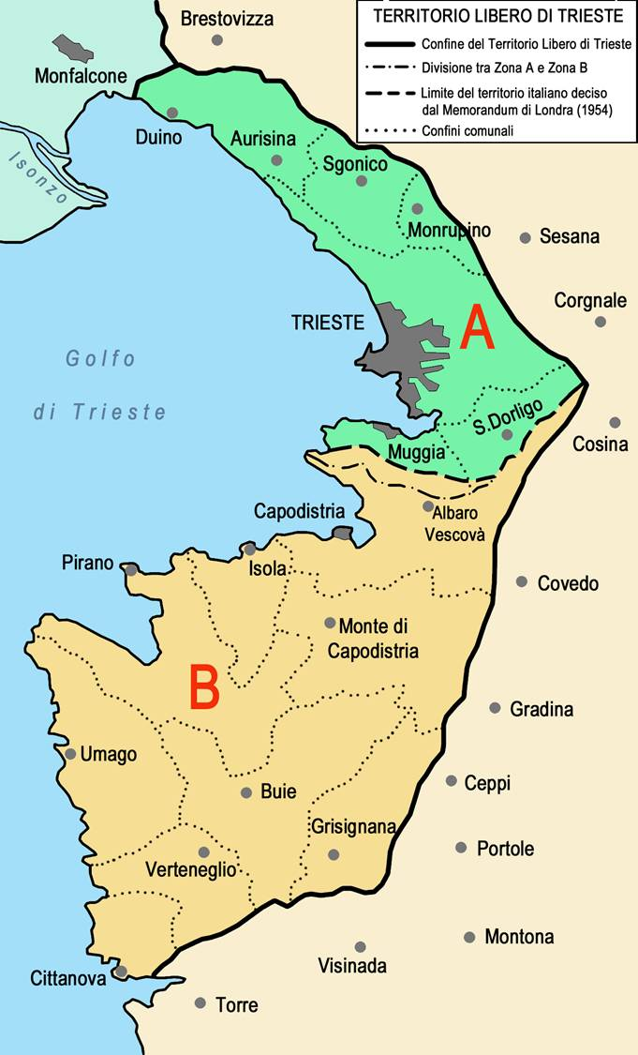
Territorio libero di Trieste (1947-1954)

Slide 4
L’inizio della Guerra fredda
Discorso di Churchill a Fulton nel marzo del 1946: la «cortina di ferro»
Nel marzo del 1947 Truman afferma che bisogna opporsi ai nemici del «mondo libero»
Nella primavera del 1947 i comunisti italiani e francesi vengono espulsi dai governi di coalizione
Nel giugno 1947 il segretario di Stato americano George Marshall lancia lo European Recovery Program (ERP), detto «Piano Marshall»: sostegno economico statunitense all’Europa

Slide 5
L’Urss rifiuta di partecipare al «Piano Marshall» ed obbliga i paesi dell’Europa orientale a fare altrettanto
Nel 1947 viene fondato il Cominform: idea per cui il mondo è diviso in due campi contrapposti, uno democratico anti-imperialista, guidato dall’Urss e l’altro imperialista ed antidemocratico, guidato dagli Usa

Slide 6
La condanna della Jugoslavia di Tito
Nell’autunno del 1947 Tito pensa di accordarsi con la Bulgaria per costruire in prospettiva una federazione balcanica sotto l’egemonia jugoslava
Inoltre punta ad annettere l’Albania
Nel giugno 1948 il Cominform condanna la Jugoslavia, accusandola di «nazionalismo»
La Jugoslavia attacca i «cominformisti»
I paesi occidentali appoggiano la Jugoslavia
Tito inizia una «via jugoslava al socialismo», basata sul principio dell’autogestione economica

Slide 7
Nel febbraio del 1945 a Jalta gli Alleati concordano sulla spartizione della Germania in quattro zone di occupazione e di Berlino in quattro settori
Nel marzo del 1948 gli occidentali iniziano ad unificare le loro zone di occupazione
L’Urss inizia il blocco di Berlino (1948-49), che si rivela fallimentare
Nel 1949 fondazione della Repubblica federale tedesca e della Repubblica democratica tedesca
Fra il 1948 e il 1953 i paesi dell’Europa orientale costruiscono regimi comunisti imitando quello sovietico: «isomorfismo istituzionale»

Slide 8
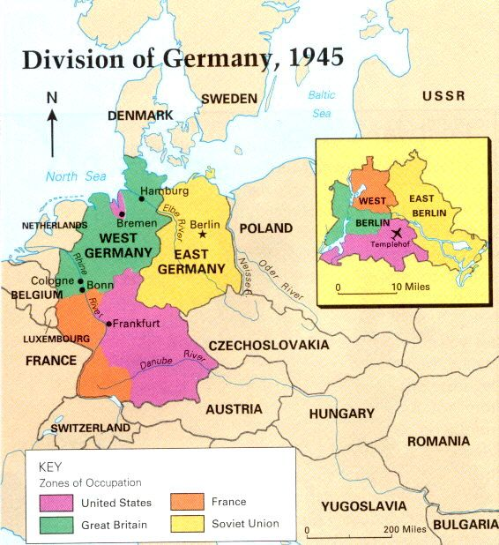
Spartizione della Germania

Slide 9
Fra la condanna di Tito (1948) e la morte di Stalin (1953) in Europa orientale si susseguono processi ed epurazioni di membri dei partiti comunisti accusati di «titoismo» e «nazionalismo»
Questa ondata repressiva servì a consolidare il potere di Stalin e degli altri dittatori nei regimi comunisti dell’Europa orientale
Irreggimentazione della popolazione attraverso organizzazioni di massa, propaganda, sovietizzazione delle università e delle istituzioni popolari
Repressione poliziesca del dissenso politico: i «nemici del popolo»
Costruzione di nuovi agglomerati urbani «socialisti» e di nuovi quartieri operai
Le relazioni politiche e culturali con l’Occidente sono interrotte o ridotte al minimo

Slide 10
Nazionalizzazione delle attività produttive
Piani quinquennali: collettivizzazione agricola e industrializzazione accelerata sul modello sovietico (industria pesante)
Coordinamento delle economie socialiste tramite il Comecon (1949), inizialmente con scarso successo, con migliori risultati negli anni Sessanta
I rapporti economici sono sbilanciati a favore dell’Urss
Crisi economica dei primi anni Cinquanta
Antisemitismo come «antisionismo»

Slide 11
La destalinizzazione
La morte di Stalin (marzo 1953) implica radicali mutamenti in Urss e nei paesi dell’Europa orientale
L’operato di Stalin fu criticato dai dirigenti sovietici, fra cui emergeva il segretario del Pcus Nikita Chruščëv
Inizia una destabilizzazione politico-sociale dei «paesi satelliti»: manifestazioni operaie a Berlino Est (giugno 1953)
In Romania, si coglie l’occasione per liberarsi del gruppo dei «moscoviti», Ana Pauker, Vasile Luca e Teohari Georgescu e per «nazionalizzare» il partito

Slide 12
Nell’ottobre 1954 si risolve la questione di Trieste con il memorandum di Londra, per cui la zona A passava all’Italia e la zona B alla Jugoslavia
Nel 1955 riappacificazione fra Urss e Jugoslavia
La Jugoslavia diventa, insieme all’India e all’Egitto, uno dei protagonisti del movimento dei paesi «non allineati»
Nel 1955, in risposta all’ingresso della Germania Ovest nella Nato, si forma il Patto di Varsavia (Urss e regimi comunisti dell’Europa orientale, tranne la Jugoslavia)

Slide 13
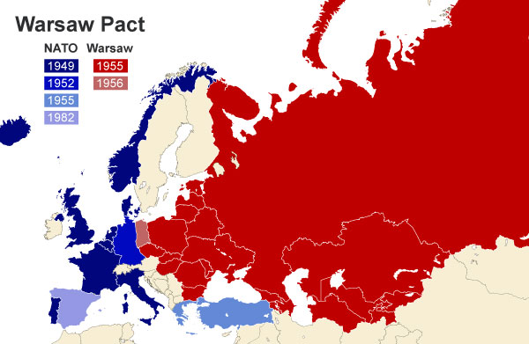
Nato e Patto di Varsavia

Slide 14
Al XX Congresso del Pcus (febbraio 1956) Chruščëv denuncia i crimini dello stalinismo, apre alla «coesistenza pacifica» fra i blocchi e alle «vie nazionali al socialismo»
Viene sciolto il Cominform
In Polonia manifestazioni operaie (Poznań, giugno), contadine e studentesche per migliori condizioni di vita e per una liberalizzazione (ottobre): nomina di Gomułka a segretario del Poup e allentamento del sistema autoritario
Sulla spinta dei fatti polacchi, nell’ottobre del 1956 ci sono manifestazioni in Ungheria: alla fine del mese combattimenti nelle strade di Budapest, con rivoltosi ungheresi antisovietici contrastati dai reparti di sicurezza ungheresi e dalle truppe sovietiche
Il comunista riformista Imre Nagy diventa capo del governo ungherese

Slide 15
Programma di Nagy: restaurazione del sistema multipartitico e ritiro delle truppe sovietiche da Budapest
Dopo un iniziale appoggio, i sovietici lo sconfessano, per timore di un «effetto domino» negli altri paesi socialisti
In risposta, Nagy annuncia l’uscita dell’Ungheria dal Patto di Varsavia e la sua neutralità
All’inizio di novembre l’Urss schiaccia la rivolta

Slide 16
Il XX Congresso del Pcus fu responsabile della crisi finale del comunismo degli anni Ottanta?
Da un lato consentì le «vie nazionali al socialismo» e aprì alla possibilità di giungere al socialismo per via parlamentare e pluralistica
Dall’altro lato però pose le basi per un consolidamento del blocco sovietico, che si voleva «riformare» moderatamente denunciando gli eccessi dello stalinismo e i suoi fallimenti economici

Slide 17
Ambivalenze di Chruščëv: da un lato aperture all’Occidente e «distensione», dall’altra costruzione del Muro di Berlino nel 1961 e tentativo di installazione nel 1962 di missili nucleari a Cuba («crisi dei missili»)
La Cina, seguita dall’Albania, critica la politica di Chruščëv, ritenuta «revisionista» rispetto ai canoni del leninismo: rottura fra Urss e Cina nel 1962
Nel 1964 i «fallimenti» della politica di Chruščëv in campo politico, economico e nel confronto internazionale con gli Usa portarono alla sua rimozione dal potere e alla sua sostituzione con Brežnev a segretario del Pcus

Slide 18
Negli anni Cinquanta e Sessanta in Europa orientale si alternano repressione e liberalizzazione e soprattutto quei paesi si avviano verso l’industrializzazione e la modernizzazione
Maggiore attenzione ai consumi in una società di massa: tentativi di riforma economica, «mercato socialista» (Liberman, Lange, Šik)
L’idea delle «vie nazionali» apre però anche la strada al nazional-comunismo, cioè alla costruzione di regimi comunisti caratterizzati da forme di nazionalismo: emblematica la Romania prima di Gheorghe Gheorghiu-Dej e poi, dal 1965, di Nicolae Ceauşescu
In Romania negli anni Sessanta fu depotenziata l’autonomia della Regione autonoma ungherese creata nel 1952, definitivamente abolita nel 1968. Si incoraggiò l’emigrazione ebraica in Israele. Si enfatizzava l’autonomia nazionale romena dall’Urss, che nel 1958 aveva ritirato le proprie truppe dal paese

